Slide 1
МЕСТА ПРОСМОТРА ПРАЗДНИЧНОГО САЛЮТА В МОСКВЕ
9 МАЯ 2015 ГОДА

Slide 2
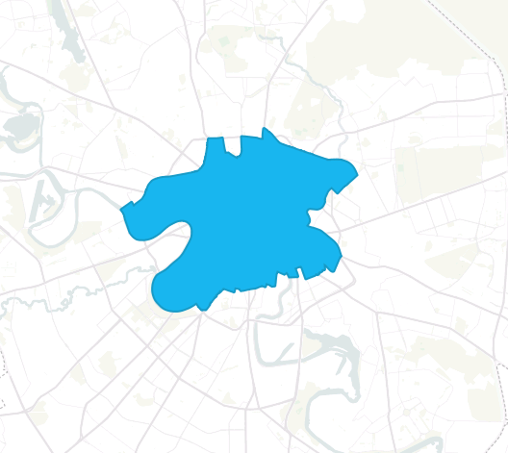
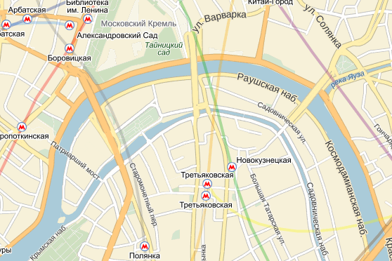
ГДЕ СМОТРЕТЬ САЛЮТ
В ЦЕНТРАЛЬНОМ АДМИНИСТРАТИВНОМ ОКРУГЕ
ЦАО
ул. Лавочкина, д.32
Дворец спорта «Динамо»
Все набережные и мосты центра Москвы станут отличной площадкой для просмотра праздничного салюта
Первый салют за время Великой Отечественной войны 1941-1945 годов
5 августа 1943 года в Москве был дан артиллерийский салют войскам, освободившим Орел и Белгород. За этими городами закрепилось название «город первого салюта».
Всего за период Великой Отечественной войны было произведено 365 победных салютов. Все они определялись и назначались приказами Верховного Главнокомандующего.
9 МАЯ 2015 ГОДА

Slide 3
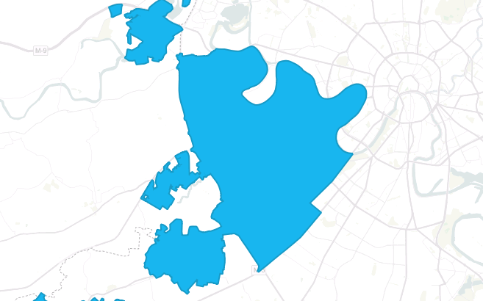
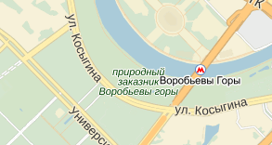
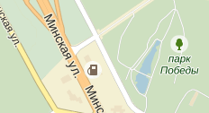
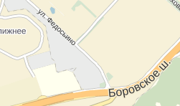
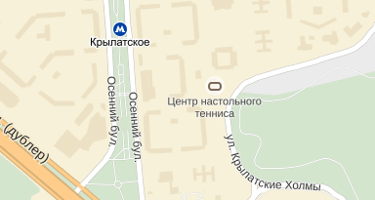
ГДЕ СМОТРЕТЬ САЛЮТ
В ЗАПАДНОМ АДМИНИСТРАТИВНОМ ОКРУГЕ
1
Смотровая площадка «Воробьевы горы»
4
2
ЗАО
1
2
Поклонная гора
3
3
ул. Федосьино (район Ново-Переделкино)
Первый салют за время Великой Отечественной войны
1941-1945 годов
5 августа 1943 года в Москве был дан артиллерийский салют войскам, освободившим Орел и Белгород.
За этими городами закрепилось название «город первого салюта».
Всего за период Великой Отечественной войны было произведено 365 победных салютов.
Все они определялись и назначались приказами Верховного Главнокомандующего.
4
Крылатские холмы
9 МАЯ 2015 ГОДА

Slide 4
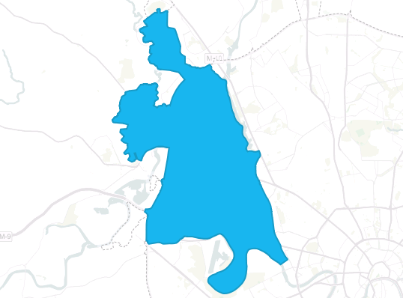
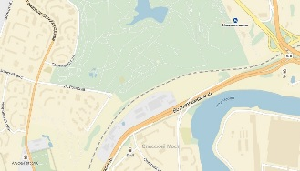
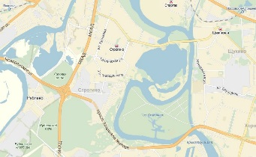
ГДЕ СМОТРЕТЬ САЛЮТ
В СЕВЕРО-ЗАПАДНОМ АДМИНИСТРАТИВНОМ ОКРУГЕ
1
1
СЗАО
2
Рословка ул., д. 5
(на территории ландшафтного парка)
2
Первый салют за время Великой Отечественной войны
1941-1945 годов
5 августа 1943 года в Москве был дан артиллерийский салют войскам, освободившим Орел и Белгород.
За этими городами закрепилось название «город первого салюта».
набережная Москвы-реки
(район Строгино)
Всего за период Великой Отечественной войны было произведено 365 победных салютов.
Все они определялись и назначались приказами Верховного Главнокомандующего.
9 МАЯ 2015 ГОДА

Slide 5
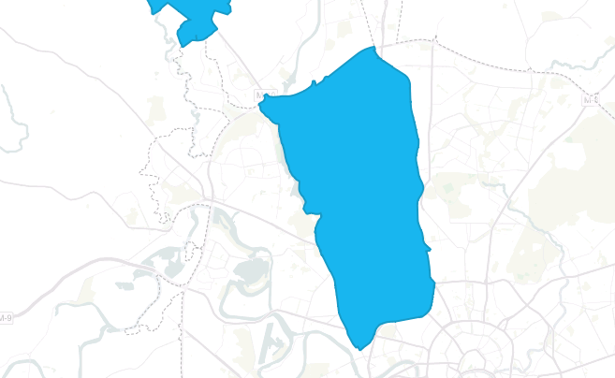
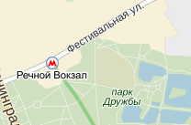
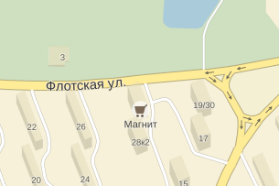
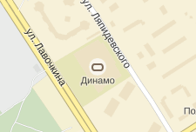
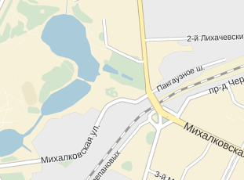
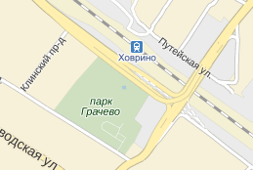
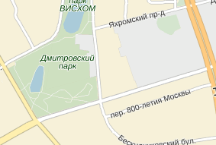
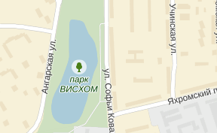
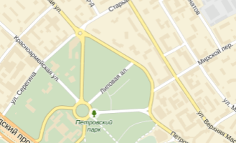
ГДЕ СМОТРЕТЬ САЛЮТ
В СЕВЕРНОМ АДМИНИСТРАТИВНОМ ОКРУГЕ
2
1
5-7
4
1,2
Фестивальная ул., д. 2Б,
Парк Дружбы
Флотская ул., д.3
3
3
4
8
САО
Лавочкина ул., д.32,
Дворец спорта «Динамо»
1-й Лихачевский переулок,
Головинские пруды
6
5
7
8
Клинская ул., д.2,
Парк «Грачёво»
Ангарская ул., д.45,
Парк Дмитровский
Софьи Ковалевской ул., вл.1,
Парк ВИСХОМ
Петровско-Разумовская аллея, д.22, Петровский парк
Первый салют за время Великой Отечественной войны 1941-1945 годов
5 августа 1943 года в Москве был дан артиллерийский салют войскам, освободившим Орел и Белгород. За этими городами закрепилось название «город первого салюта».
Всего за период Великой Отечественной войны было произведено 365 победных салютов. Все они определялись и назначались приказами Верховного Главнокомандующего.
9 МАЯ 2015 ГОДА

Slide 6
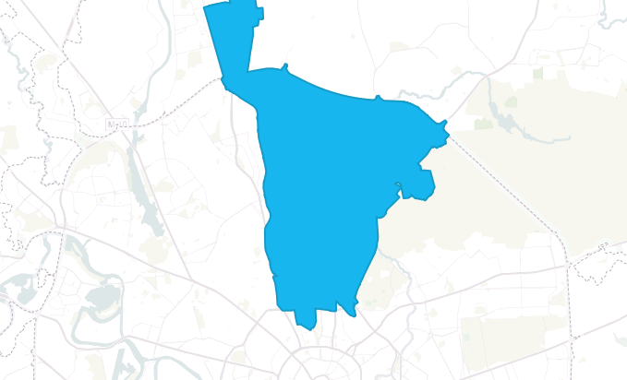
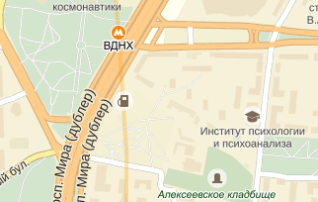
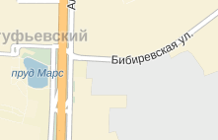
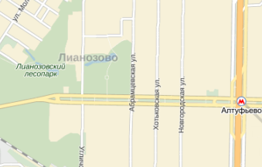
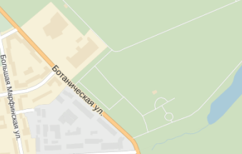
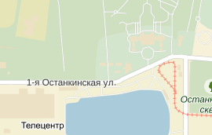
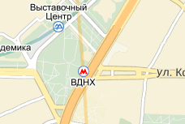
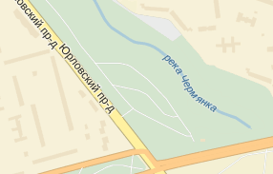
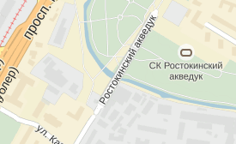
ГДЕ СМОТРЕТЬ САЛЮТ
В СЕВЕРО-ВОСТОЧНОМ АДМИНИСТРАТИВНОМ ОКРУГЕ
2
1
3
2
7
Пр-т Мира, д.128
Церковная горка
Инженерная ул., д.1
около к/т «МАРС»
8
3
4
5
4
6
1
СВАО
Череповецкая ул., д.3
Лианозовский ПКиО
Ботаническая ул., д.4
Главный Ботанический сад РАН
им. В.Н.Цицина
5
6
Первый салют за время Великой Отечественной войны
1941-1945 годов
5 августа 1943 года в Москве был дан артиллерийский салют войскам, освободившим Орел и Белгород.
За этими городами закрепилось название «город первого салюта».
1-я Останкинская ул., д. 5
Парк СПК «Останкино», территория около «Дворцового пруда»
ВДНХ
Всего за период Великой Отечественной войны было произведено 365 победных салютов.
Все они определялись и назначались приказами Верховного Главнокомандующего.
8
7
Пойменная территория реки Чермянка,
пересечение Юрловского пр-да и улицы Дежнева
Пр-т Мира, д.188
Ростокинский акведук
9 МАЯ 2015 ГОДА

Slide 7
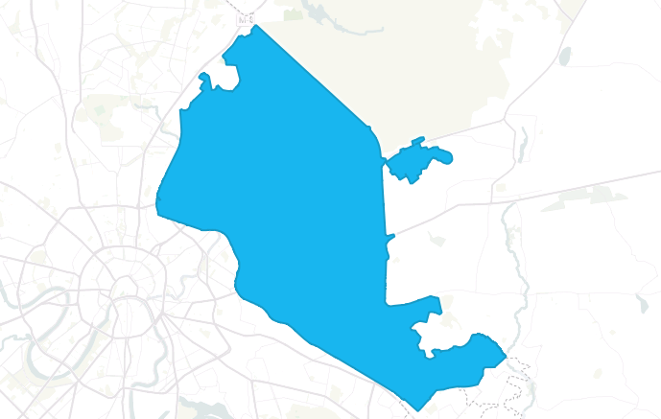
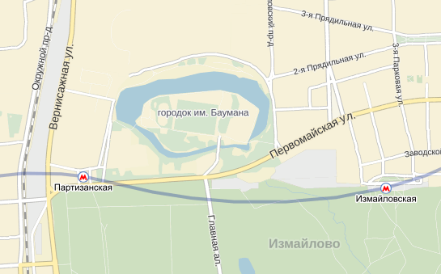
ГДЕ СМОТРЕТЬ САЛЮТ
В ВОСТОЧНОМ АДМИНИСТРАТИВНОМ ОКРУГЕ
1
1
ВАО
Городок имени Баумана,
площадка на берегу Серебряно-Виноградного пруда
Первый салют за время Великой Отечественной войны
1941-1945 годов
5 августа 1943 года в Москве был дан артиллерийский салют войскам, освободившим Орел и Белгород.
За этими городами закрепилось название «город первого салюта».
Всего за период Великой Отечественной войны было произведено 365 победных салютов.
Все они определялись и назначались приказами Верховного Главнокомандующего.
9 МАЯ 2015 ГОДА

Slide 8
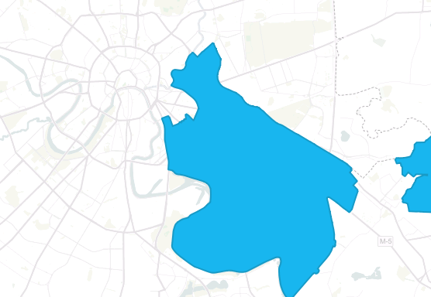
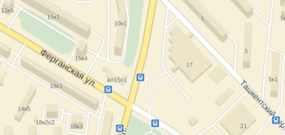
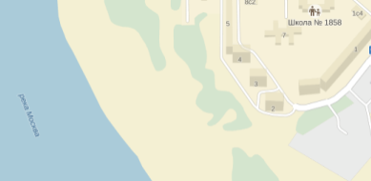
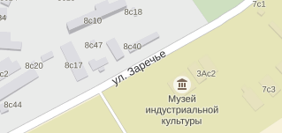
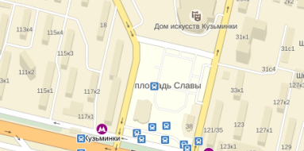
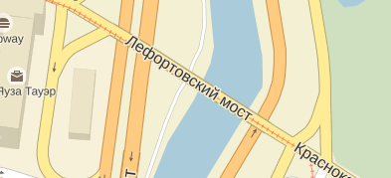
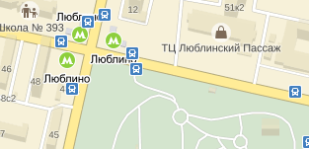
ГДЕ СМОТРЕТЬ САЛЮТ
В ЮГО-ВОСТОЧНОМ АДМИНИСТРАТИВНОМ ОКРУГЕ
2
1
5
Ферганская ул., д. 17 у кинотеатра «Волгоград»
5-й квартал Капотни, д.5 набережная Москвы-реки
ЮВАО
3
1
4
4
3
6
2
Заречье ул., д.3А, стр. 1 ДОСААФ России по Москве
Площадь перед театром и фонтаном Музыка славы
(м. Кузьминки)
Первый салют за время Великой Отечественной войны
1941-1945 годов
5 августа 1943 года в Москве был дан артиллерийский салют войскам, освободившим Орел и Белгород.
За этими городами закрепилось название «город первого салюта».
5
6
Всего за период Великой Отечественной войны было произведено 365 победных салютов.
Все они определялись и назначались приказами Верховного Главнокомандующего.
Красноказарменная ул., д.1 Лефортовский мост
Белореченская ул., д.5
сквер у м. Люблино
9 МАЯ 2015 ГОДА

Slide 9
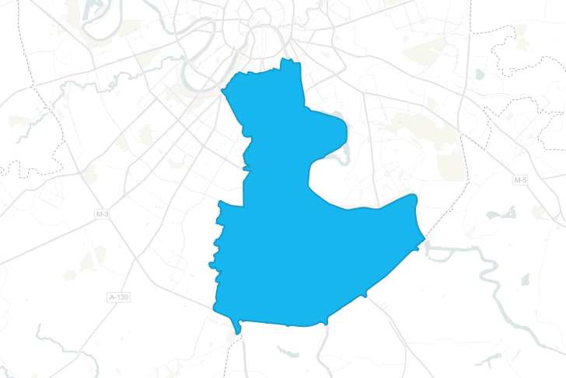
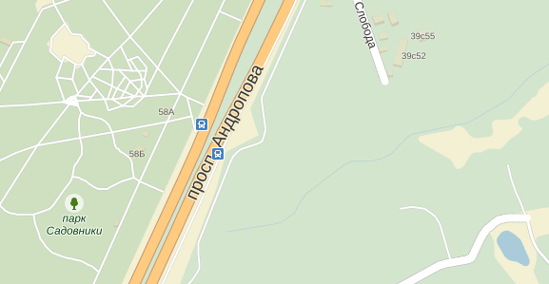
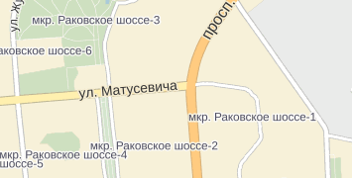
ГДЕ СМОТРЕТЬ САЛЮТ
В ЮЖНОМ АДМИНИСТРАТИВНОМ ОКРУГЕ
2
1
1
ЮАО
Проспект Андропова
парк «Садовники»
2
Первый салют за время Великой Отечественной войны
1941-1945 годов
5 августа 1943 года в Москве был дан артиллерийский салют войскам, освободившим Орел и Белгород.
За этими городами закрепилось название «город первого салюта».
Проспект Андропова
Парк имени 60-летия Октября
Всего за период Великой Отечественной войны было произведено 365 победных салютов.
Все они определялись и назначались приказами Верховного Главнокомандующего.
9 МАЯ 2015 ГОДА

Slide 10
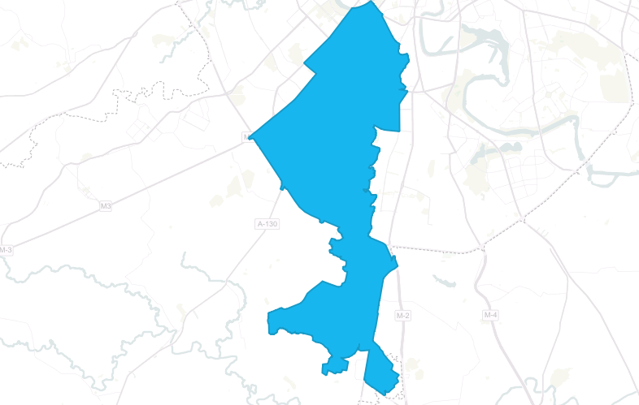
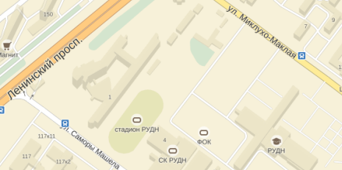
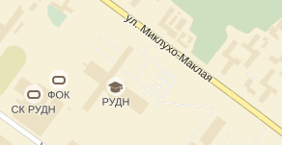
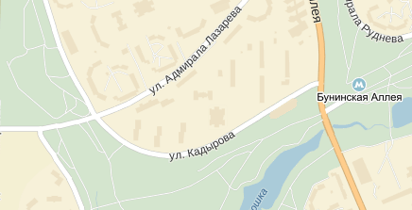
ГДЕ СМОТРЕТЬ САЛЮТ
В ЮГО-ЗАПАДНОМ АДМИНИСТРАТИВНОМ ОКРУГЕ
1
Стадион РУДН между
Миклухо-Маклая ул., д.4 и
Саморы Машела ул., д.1
2
1
ЮЗАО
2
Вдоль улицы Миклухо-Маклая со стороны РУДН
3
Первый салют за время Великой Отечественной войны
1941-1945 годов
5 августа 1943 года в Москве был дан артиллерийский салют войскам, освободившим Орел и Белгород.
За этими городами закрепилось название «город первого салюта».
В пределах ул. Кадырова, ул. Бунинская Аллея и
ул. Адмирала Лазарева на берегу Черневского пруда
3
Всего за период Великой Отечественной войны было произведено 365 победных салютов.
Все они определялись и назначались приказами Верховного Главнокомандующего.
9 МАЯ 2015 ГОДА

Slide 11
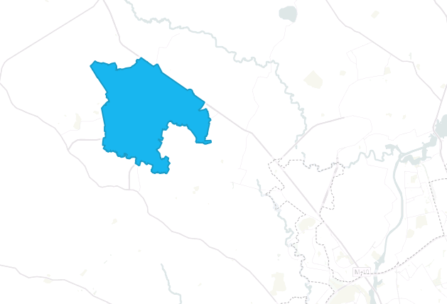
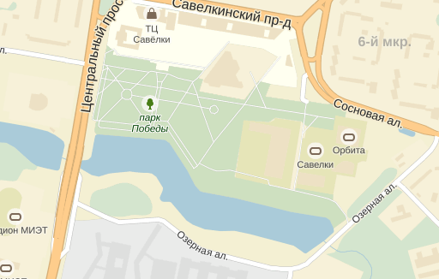
ГДЕ СМОТРЕТЬ САЛЮТ
В ЗЕЛЕНОГРАДСКОМ АДМИНИСТРАТИВНОМ ОКРУГЕ
1
ЗелАО
1
Первый салют за время Великой Отечественной войны
1941-1945 годов
5 августа 1943 года в Москве был дан артиллерийский салют войскам, освободившим Орел и Белгород.
За этими городами закрепилось название «город первого салюта».
Озерная аллея, Парк Победы
Всего за период Великой Отечественной войны было произведено 365 победных салютов.
Все они определялись и назначались приказами Верховного Главнокомандующего.
9 МАЯ 2015 ГОДА

Slide 12
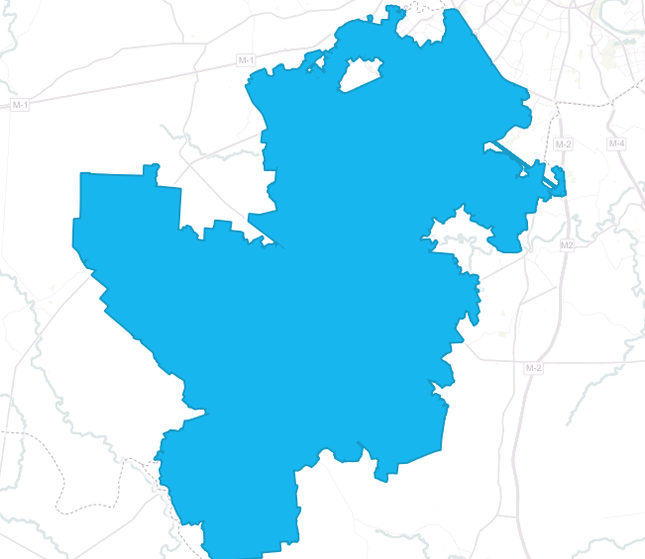
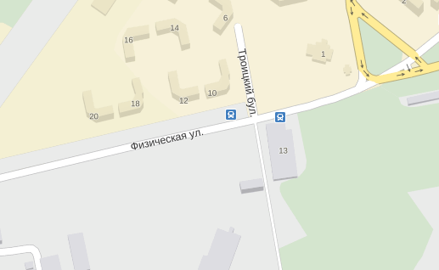
ГДЕ СМОТРЕТЬ САЛЮТ
В ТРОИЦКОМ И НОВОМОСКОВСКОМ АДМИНИСТРАТИВНЫХ ОКРУГАХ
1
ТиНАО
1
Физическая ул., вл.11
на территории подразделения
Физического института им.П.Н.Лебедева РАН
Первый салют за время Великой Отечественной войны 1941-1945 годов
5 августа 1943 года в Москве был дан артиллерийский салют войскам, освободившим Орел и Белгород. За этими городами закрепилось название «город первого салюта».
Всего за период Великой Отечественной войны было произведено 365 победных салютов. Все они определялись и назначались приказами Верховного Главнокомандующего.
9 МАЯ 2015 ГОДА

